Slide 1
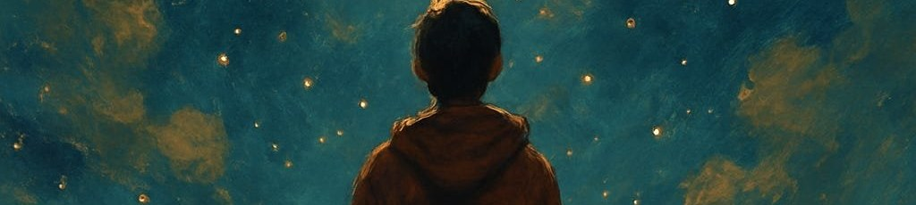
望
人應有的態度
第 27 個鑰字 · 一個字，一個福音信息
Notes:
【約0.5分鐘】今天只講一個字——「望」，設計主題是「仰望的星光」。先讓朋友放鬆：給我大約十五分鐘，聽完再一起討論。本篇已按福音需要調整順序：先從生活談起，再回到經文，內容取自原文。

Slide 2
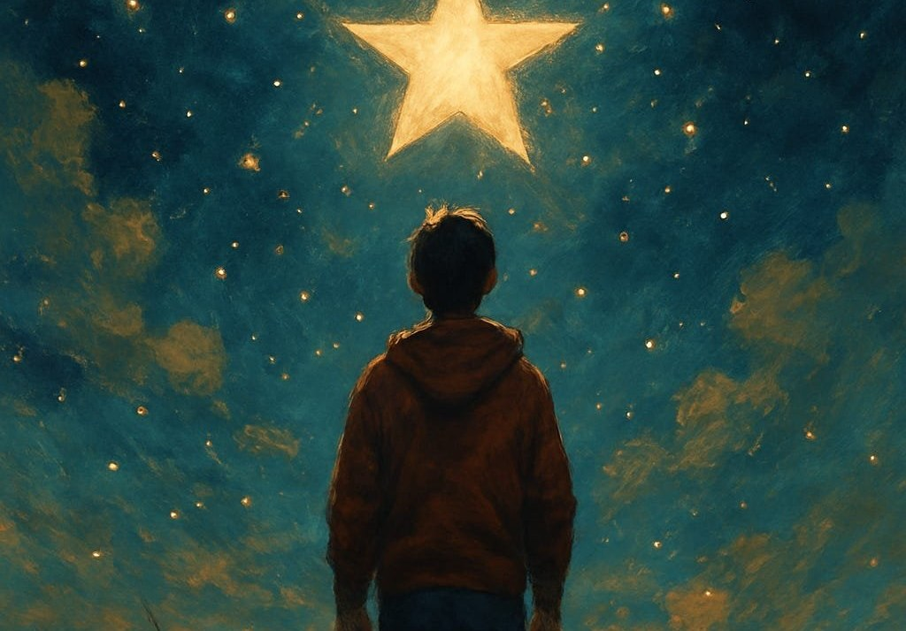
你有沒有想過……？
人生期望破滅、盼望成空，到底甚麼是人可以仰望的？
Notes:
【約1.5分鐘】開場提問：人生期望破滅、盼望成空，到底甚麼是人可以仰望的？ 讓朋友先說兩句，建立關係，不要急著辯論，也不要一開始就先背經文。

Slide 3
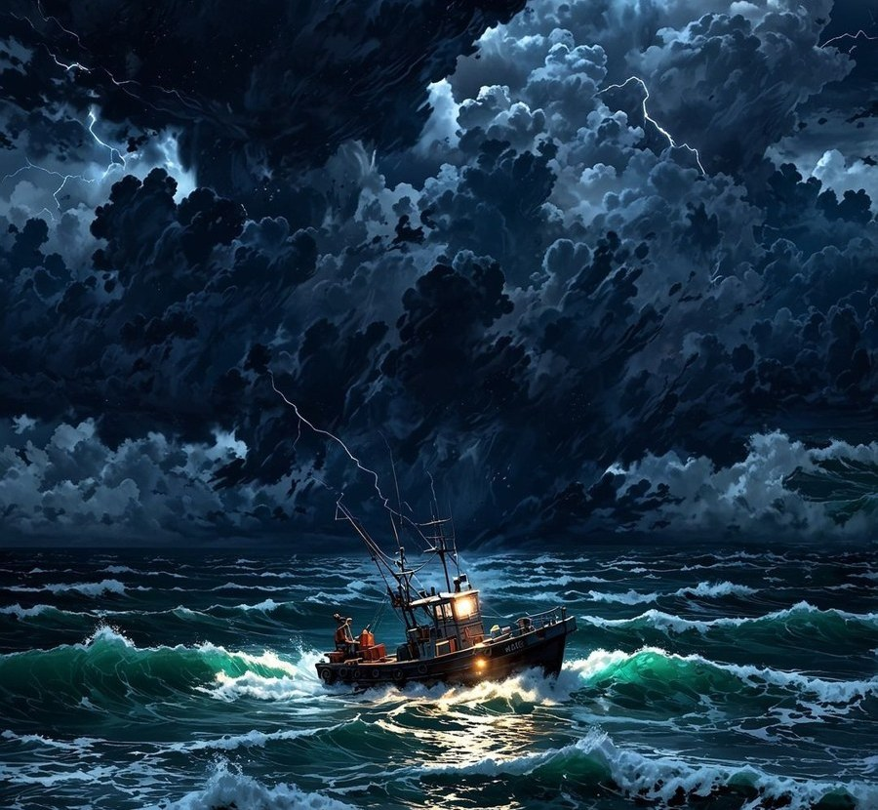
望斷以及於耶穌
•
轉離其他目標專一注視耶穌
•
忘掉軟弱難處煩惱不看自己
•
祂注入信心吞滅一切消極
望
經文：「望斷以及於耶穌，就是我們信心的創始者與成終者。」（來十二2）
Notes:
【約2.2分鐘】望斷以及於耶穌。投影片上的講解就是原文該段的濃縮，講的時候可以照著說，再展開一兩句自己的見證，不要偏離原文。

Slide 4
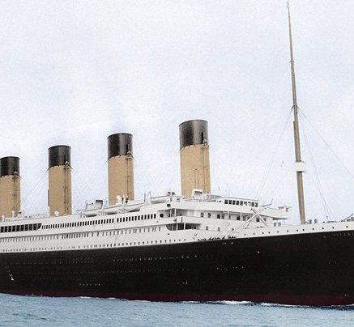
仰望祂便有光榮
•
金錢並非萬能只有神可靠
•
鐵達尼富翁出五十萬買不到位
•
在神以外有所仰望終必蒙羞
望
經文：「人仰望祂，便有光榮；他們的臉必不蒙羞。」（詩三四5）
Notes:
【約2.2分鐘】仰望祂便有光榮。投影片上的講解就是原文該段的濃縮，講的時候可以照著說，再展開一兩句自己的見證，不要偏離原文。

Slide 5

仰望神臉得救恩
•
憂悶煩躁時應當仰望神
•
神臉上的救恩變你臉上救恩
•
每天禱告吸取神自己得改變
望
經文：「我的魂哪，你為何憂悶？為何在我裡面煩躁？應當仰望神；因我還要讚美祂，祂是我臉上的救恩，是我的神。」（詩四二11）
Notes:
【約2.2分鐘】仰望神臉得救恩。投影片上的講解就是原文該段的濃縮，講的時候可以照著說，再展開一兩句自己的見證，不要偏離原文。

Slide 6
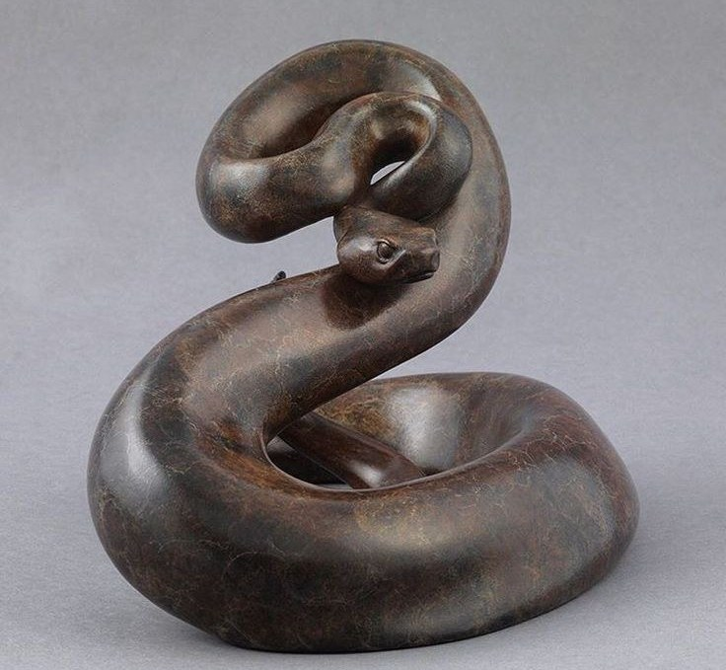
一望銅蛇就活了
•
銅蛇有蛇形卻無蛇毒作代替
•
以色列人一望銅蛇免死得活
•
望被舉起的耶穌信入得永生
望
經文：「蛇若咬了甚麼人，那人一望這銅蛇就活了。」（民二一9下）
Notes:
【約2.2分鐘】一望銅蛇就活了。投影片上的講解就是原文該段的濃縮，講的時候可以照著說，再展開一兩句自己的見證，不要偏離原文。

Slide 7
回到經文 · 本篇一覽
「望」的鑰字經文
望斷以及於耶穌，就是信心的創始者與成終者。（來十二2）
人仰望祂，便有光榮；他們的臉必不蒙羞。（詩三四5）
應當仰望神；祂是我臉上的救恩。（詩四二11）
蛇若咬了甚麼人，那人一望這銅蛇就活了。（民二一9下）
這些經文，就是剛才信息的根據。
Notes:
【約1分鐘】講完生活與信息後，再把本篇篇首的鑰字經文讀一遍，幫助朋友把剛才聽到的信息對回經文上。

Slide 8
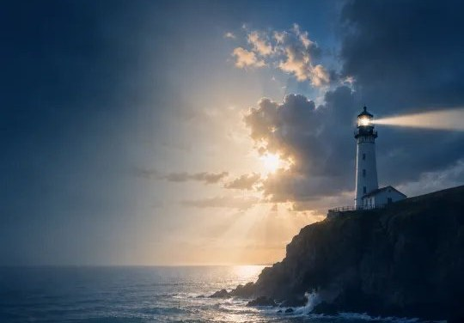
福音的答案 · 仰望的星光
福音的答案
•
人生問題在於缺少神沒有神
•
有了神一切問題都得解答
•
仰望耶穌祂就作你的信心
人生一切問題、人群一切難處，都在於缺少神、沒有神。有了神，一切問題都得解答，一切難處都能解決。主耶穌是信心的創始者與成終者；仰望祂、注視祂，祂就以自己作相信的元素注入你裡面，作你的信心，加強你往前得勝。
Notes:
【約1分鐘】人生一切問題、人群一切難處，都在於缺少神、沒有神。有了神，一切問題都得解答，一切難處都能解決。主耶穌是信心的創始者與成終者；仰望祂、注視祂，祂就以自己作相信的元素注入你裡面，作你的信心，加強你往前得勝。

Slide 9
抉擇
今天，你願意嗎？
舉起你的心，注視仰望被釘在十字架上的耶穌，信入祂，得永遠的生命。
不需要先作好、改好，只要現在作一個決定。
Notes:
【約0.5分鐘】直接、溫和地問，不要強逼。朋友若有問題，記下來，講完禱告後再回答。

Slide 10
一起禱告 · 講一句，跟一句
哦，主耶穌
1
主耶穌，我轉眼不看環境難處，只仰望你。
2
求你作我的信心，吞滅我裡面一切消極。
3
求你臉上的救恩，成為我臉上的救恩。
4
主啊，我望你、信入你，得永遠的生命。
凡心裡相信，口裡承認，呼求主名的，就必得救。
Notes:
【約1分鐘】邀請朋友開口跟著禱告，一句一句慢慢來。只要他願意開口呼求主名，就恭喜他得救了，並立刻約定下一次見面。

Slide 11
下一步
不要讓這個福音停在今天
•
留下聯絡方式，約定下次見面
•
邀請參加小排或福音聚會
•
每天花一點時間呼求主名、讀經禱告
約翰福音生命讀經，第十六、九篇；生命樹，第十四章；福音故事，虚空；詩篇生命讀經，第十九篇；禱告的意義與目的，第一篇；造就故事，感讃；基督與十字架，第五篇；真理課程三級卷二，第三十二課。
Notes:
【約0.5分鐘】結尾：留下手機或 Line，立刻邀請到小排或下次福音聚會。

